Slide 1
Variablen (0)
  Label (Etikett) für Werte oder Berechnungen
    „Variable referenziert bestimmten Wert“
    „Platzhalter“
  Zuweisung von Werten mit =
    <Variablenname> = <Zugewiesener Wert>
  Vorübergehendes Speichern von Werten
    „Lebensdauer“ bis Programmende
  Startwert notwendig, dann beliebig änderbar
  number = 123
  message = 'Hello World!'
  number2 = number
Informatik BW
Notes:
Analogie: Menschen oder Personen – haben Namen. Die Namen sind nicht die Menschen! aber sie können verwendet werden um auf Menschen zu verweisen.
__
Oft gibt es mehrere Namen (z.b. Spitznamen) um auf eine Person zu verweisen (siehe zum Beispiel spitznamen). Oder auch andere Begriffe für referenzen auf Personen: Z.b.: vortragender = ‘Ruprechter’, my_best_friend = für jeden unterschiedl.
=> Tafel
__
Namen können sich auch ändern – eine Person kann einen bestimmten Namen oder Spitznamen auch nur bestimmte zeit haben.
__
Außerdem hängt die Bedeutung eines Namens je nach Kontext ab: Vortragender = Ruprechter, Physik = ?
___
Anderes Beispiel:
mein_alter = 13
(ändert sich jedes Jahr)
____
President! programming

Slide 2
Variablen (1)
  Benennungsvorschriften für Variablennamen
    Fixe Regeln (Missachtung führt zu Fehlern)
      Nur Buchstaben, Zahlen, „Underscore“
      Keine Zahl am Beginn
      Keine Leerzeichen
    Guidelines (stylistisch)
      Lower case, kurz aber aussagekräftig
      Wörter getrennt durch „Underscore“ (_)
Informatik BW
Notes:
beispiele Tafel

Slide 3
Datentypen für Variablen (Auswahl)
Datentyp | Funktion | Beispiele
int | ganze Zahlen | x = 3
float | Fließkommazahlen | x = 3.0
bool | Boolesche Werte | x = True x = False
str | Strings, Zeichenketten | x = 'Test' x = "Test"
tuple | Tupel | x = (1, 2, 3)
list | Liste | x = [1, 2, 3]
dict | Dictionary | x = {1: 'blue', 2: 'red'}
io.TextIOWrapper | Dateien | x = open('readme.txt')
... | ... | ...
Tabelle 1: Kurze Übersicht einer Auswahl von Datentypen in Python.
Informatik BW
Notes:
Heute: einfache Datentypen (vier ganz oben)
Danach: Collections : Sammlungen von mehreren Datentypen
Daten: Temperatur im Jänner
Sammlung: Monatliche Temperaturen 2020

Slide 4
Integer & Floating Point Numbers (0):
Ganzzahlen und Gleitkommazahl
  Integer (Ganzzahlen):
    1, -13, 15, -42, 12345, ...
  Float (Gleitkommazahl)
    1.3, 3.14159, -42.123, …
  Operationen
    Addieren (+), Subtrahieren (-), Multiplizieren (*), Dividieren (/)
    Exponieren (**)
    Modulo Operator (%)
number = 5 + 13
number_2 = number + 5
Notes:
Operatoren
Tafel: 11 / 2 = 5.5
11 % 2 = 1

Slide 5
Integer & Floating Point Numbers (1):
Erweiterte Operatoren
  Grundrechnung mit direkter Zuweisung:
    Addition (+=), Subtraktion (-=), Multiplikation (*=), Division (/=)
  number = 42
  number += 8
  number -= 10
  number /= 4
  number *= 2
number = 42
number = number + 8
number = number - 10
number = number / 4
number = number * 2

Slide 6
Integer & Floating Point Numbers (2):
Details und Besonderheiten
  Operation mit Integer und Float = Float
    4/2 = 2.0, 2 * 3.0 = 6.0, 3.0 ** 2 = 9.0
  Underscores in Zahlen möglich zur Formatierung
    universe_age = 14_000_000_000
              ⬄
    universe_age = 14000000000
Notes:
Beispiele – Floating Point Error

Slide 7
Strings/Zeichenketten (0)
  Text = Folge von Zeichen („Characters“)
  Start und Ende gekennzeichnet mit Anführungszeichen (" oder ')
  string = 'Das ist ein String'
  string = "Das ist auch ein String"
  string = '"Python" ist nach "Monty Python" benannt.'
  string = '''Dies ist ein
    mehrzeiliger String'''
  string = """Dies ist auch ein
    mehrzeiliger String"""

Slide 8
Strings/Zeichenketten (1)
  Zugriff auf...
    einzelne Zeichen: [] und Index (0-basiert!)
      Erstes Zeichen = Index 0
      Letztes Zeichen = Länge von String - 1
    mehrere Zeichen („Slicing“): [], : und Indices
    Länge: len(string)

Slide 9
Strings (2): Zugriff auf Teil-Strings (Slicing)
  Zugriffsarten
    string[n]
    ➡️ n-tes Zeichen (n = Zahl)
    string[start:ende]
    ➡️ Zeichen von start (inklusive) bis ende (exklusive)
    string[start:ende:schrittweite]
    ➡️ Zeichen von start (inklusive) bis ende (exklusive) in Intervall (schrittweite)
Notes:
Direkt mit beispiel auf Tafel!

Slide 10
Strings (3): Zugriff auf Teil-Strings (Slicing)
  Zugriffsarten (fortgeschritten)
    string[-n]
    ➡️ n-t letztes Zeichen (n = Zahl)
    string[-n:]
    ➡️ alles von (inklusive) n-t letztem Zeichen
    string[:-n]
    ➡️ alles bis (exklusive) n-t letztem Zeichen
    string[::-1]
    ➡️ String in umgekehrter Reihenfolge
Notes:
Direkt mit beispiel auf Tafel:

Slide 11
Strings/Zeichenketten (6): Simple Methoden
  Flexibel, große Menge an fertig eingebauter Funktionalität
  Methode = Aktion auf Wert (Objekt) in Variable
  Ausgangsstrings (Tabelle):
    name = 'max muster'
    text = ' Python! '
Aufruf | Resultat
name + ' , hi!' | 'max muster, hi!'
text * 2 | ' Python! Python! '
name.title() | 'Max Muster'
name.upper() | 'MAX MUSTER'
text.lower() | ' python! '
text.rstrip() | ' Python!'
text.lstrip() | 'Python! '
text.strip() | 'Python!'
name.split(' ') | ['max', 'muster']
Tabelle 7: String Funktionalität und Methoden
https://docs.python.org/3/library/stdtypes.html#string-methods
Notes:
12:05 DANACH!
Auch mit tafelbeispiel

Slide 12
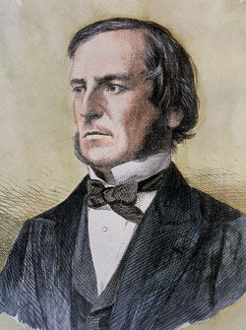
Boolesche Ausdrücke (boolean, bool)
  Benannt nach George Boole
  „Speichert“ Wahrheitswerte
    Mensch: Wahr oder Falsch
    Computer: 1 oder 0
    Python: True oder False
Bild 1: George Boole. https://upload.wikimedia.org/wikipedia/commons/c/ce/George_Boole_color.jpg
value = ((2 + 2) < 4)
print(f'This is {value}')

Slide 13
Vergleichsoperatoren
Operator | Beschreibung | Beispiel
== | Ist gleich | x == y
!= | Nicht gleich | x != y
> | Größer als | x > y
< | Kleiner als | x < y
>= | Größer gleich | x >= y
<= | Kleiner gleich | x <= y
is | Beide Variablen sind das gleiche Objekt | x is y
is not | Beide Variablen sind nicht das gleiche Objekt | x is not y
Tabelle 1: Wichtige Vergleichsoperatoren in Python
=> Ergebnis Vergleichsoperatoren: Boolean-Wert (True oder False)

Slide 14
Logische Operatoren (0)
  OR
    Oder, logische Summe, +, v, ...
  AND
    Und, logisches Produkt, *, ∧, ...
  NOT
    Verneinung, Komplementierung, ¬, !, …
  => Ergebnis logischer Operatoren: Boolean-Wert (True oder False)

Slide 15
Logische Operatoren (1)
Operator | Beschreibung | Beispiel
and | Wahr, wenn beide Statements wahr sind | x == y and y < 5
or | Wahr, wenn eines der Statements wahr ist | x > 2 or y > 3
not | Verneinung des folgenden Vergleichs oder Werts | not x == y not z
Tabelle 2: Logik und Zugehörigkeitsoperatoren
Notes:
x = 3, y=3
=====

Slide 16
Logische Operatoren (2): Wahrheitstabelle
x | y | x and y
True | True | True
True | False | False
False | True | False
False | False | False
x | y | x or y
True | True | True
True | False | True
False | True | True
False | False | False
x | not x
True | False
False | True
Tabelle 5: NOT Wahrheitstabelle
Tabelle 3: AND Wahrheitstabelle
Tabelle 4: OR Wahrheitstabelle
Notes:
Beispiele – Tafel und Code
Check Time! - not later than 11:05

Slide 17
Verzweigungen (0): if Statements
  Überprüfen von Bedingungen, konditionelles Ausführen von Code
    „WENN-Bedingung“ / “WENN-DANN-Bedingung“
  „WENN Bedingung erfüllt DANN tu etwas“
  Python Syntax:
  if condition:
  print('Do something')
if x > 2:
print('In if')
print('Not in if')
4 Leerzeichen eingerückt
Notes:
12:17 spätestens beginnen

Slide 18
Verzweigungen (1): if-else Statements
  if-Statement mit „Fallback“ falls Bedingung nicht erfüllt
    „WENN-DANN-SONST-Bedingung“
  „WENN Bedingung erfüllt DANN tu etwas SONST tu etwas anderes“
  Python Syntax:
  if condition:
  print('Do something')
  else:
  print('Do something else')
if x > 2:
print('In if')
else:
print('In else')
Notes:
Beispiel:
WENN ich für die Prüfung lerne
DANN bestehe ich die LV
SONST falle ich durch

Slide 19
Verzweigungen (2): if-elif-else Statements
  Mehrere Verzweigungen für kompliziertere Abfragen
    „WENN-DANN-SONSTWENN-DANN-SONSTWENN-…“
  WENN Bedingung1 erfüllt DANN tu etwas
  SONST WENN Bedingung2 erfüllt DANN tu etwas anderes
  SONST WENN Bedingung3 erfüllt DANN tu wieder etwas anderes
  ...
  SONST tu etwas völlig anderes
Notes:
Wenn ich für die prüfung lerne
komme ich leicht durch
sonst wenn ich die übung gut absolviere
schaffe ich die klausur gerade so
sonst falle ich durch

Slide 20
Verzweigungen (3): if-elif-else Statements (Syntax)
  if condition:
  print('Do something')
  elif condition2:
  print('Do something else')
  elif condition3:
  print('Do something different')
  # there could be more elifs below this
  else: # optional
    print('Do something completely different')
Notes:
ich habe 8 euro
Wenn alter <= 6:
Gratis, Kinderrabatt
Sonst alter <= 4 euro:
Kaufe 2 zuckerl
Sonst wenn preis <= 6 euro:
Kaufe 3 zuckerl
Sonst:
Rabatt, kaufe 8 / 2 zuckerl
Validierung von nur EINEM elif

Slide 21
Verzweigungen (4): if-elif-else Statements (Beispiel)
≠
  # Snippet A
  if x < 5:
  print('Small')
  elif x < 15:
  print('Medium')
  elif x < 20:
  print('Big')
  else:
  print('Huge')
  # Snippet B
  if x < 5:
  print('Small')
  if x < 15:
  print('Medium')
  if x < 20:
  print('Big')
  else:
  print('Huge')
≠
Notes:
Bis 11:30 spätestens beginnen

Slide 22
for-Loops (0): Basics von for-Schleifen
  Iterieren/Durchlaufen von Sequenzen (z. B. Listen)
  FÜR jedes Element IN Sequenz:
  Führe Anweisungen aus
  Python-Syntax für for-Loops (Schleifen):
    for item in list_of_items:
    print('This will be repeated.')
  Laufvariablen können beliebigen Namen haben
  Wiederholter Code-Block mit beliebig vielen Anweisungen

Slide 23
for-Loops (1): Beispiel
  lectures = ['Maths', 'English', 'Computer Science']
  for lecture in lectures:
  print(f'I love {lecture}')
Notes:
WICHTIGES KONZEPT!
Blau = Initialisierung von Liste mit Schulfächern (lectures), bekannt
Rot = holt sich erstes element aus liste aller lectures, weist sie variable lecture zu. Erstes element ist ‘Math’
grün = ausgabe des aktuellen Werts in Variable lecture
AUF TAFEL

Slide 24
for-Loops (2): Beispiel
  lectures = ['Maths', 'English', 'Computer Science']
  for lecture in lectures:
  print(f'I love {lecture}')
Legende
Iterierte Sequenz (z. B. Liste)
Definition der Sequenz
for-Loop Definition (Syntax)
Wiederholter Code-Block
Lauf-/Schleifen-Variable
Notes:
WICHTIGES KONZEPT!
Blau = Initialisierung von Liste mit Schulfächern (lectures), bekannt
Rot = holt sich erstes element aus liste aller lectures, weist sie variable lecture zu. Erstes element ist ‘Math’
grün = Code-Block, der in jedem durchlauf ausgegeben wird
AUF TAFEL

Slide 25
for-Loops (3): Iterieren über Strings („Buchstabieren“)
  string = 'Informatik BW'
for char in string:
print(number)

Slide 26
for-Loops (4): Zählen mit range()
print('Count from one to ten!')
for number in range(?,?):
print(number)
range(1,11):

Slide 27
for-Loops (5):
Index mit Elementen ausgeben mit enumerate
  lectures = ['Maths', 'English', 'Computer Science']
for index, lecture in enumerate(lectures):
print(f'Lecture {index}: {lecture}')

Slide 28
for-Loops (6):
Mehrere Listen auf einmal durchlaufen mit zip
  lectures = ['Maths', 'English', 'Computer Science']
  teachers = ['Browne', 'Orwell', 'Turing']
for lecture, teacher in zip(lectures, teachers):
print(f'Lecture {lecture}held by {teacher}')

Slide 29
while Loops (0): Basics
  Ausführen von Anweisungen bis Bedingung nicht mehr erfüllt
    „Solange Bedingung erfüllt, führe Anweisungen aus“
  SOLANGE Bedingung erfüllt:
  Führe Anweisungen aus
  Python-Syntax:
    while condition:
    print('Running')
x = 0
while x < 3:
print(x)
x = x + 1
print(x)
Notes:
Tafel danach

Slide 30
while Loops (1): Kombination mit User-Input
  Möglichkeit: Ausführen bis spezieller Input
  Kontrolle durch Bedingungen oder „Flags“ (= Boolean-Variable)
  user_input = ''
  while user_input != 'quit':
  user_input = input('What are you saying?')
  print(user_input)
Notes:
Danach: Programmierbeispiel

Slide 31
while Loops (2): Endlosschleifen (Infinite Loops)
  Programm läuft unendlich
    while True
  Abbruchbedingung durch break
  while True:
  user_input = input('What are you saying?')
  print(user_input)
  if user_input == 'quit':
  break
Notes:
True => 1==1

Slide 32
Loops: Keywords zum Schleifen- und Programmablauf
  pass
    „leerer“ Command, tut nichts
  break
    Schleifenabbruch
    Sofortiges Beenden der „innersten Schleife“
  continue
    Sprung zu nächster Iteration
    Abbruch aktueller Durchlauf „innerster Schleife“

Slide 33
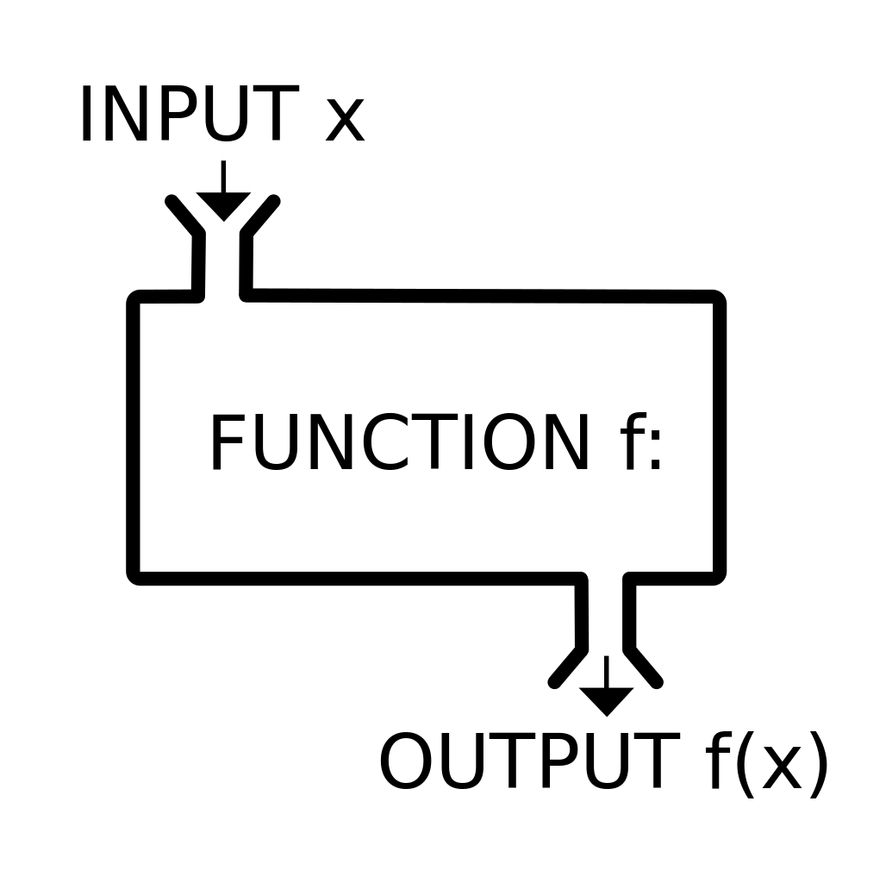
Functions (0): Grundkonzept
Input-Parameter/Argumente
Funktions-Logik (Code)
Rückgabewert (return value), Konsolen-Output, Speichern in Parameter, File-Output...
Notes:
parameter = Name/Variable in Funktionsdefinition
argument = information übergeben an funktion
manchmal vertauscht

Slide 34

Functions (1):
Beispiel print('This', 'is', 'a', 'Test')
Argumente:
'This', 'is', 'a', 'Test'
print
In Konsole:
Notes:
parameter = Name/Variable in Funktionsdefinition
argument = information übergeben an funktion
manchmal vertauscht

Slide 35
Functions (2):
Beispiel len([4, 8, 'This', 'Test'])
Argumente:
[4, 8, 'This', 'Test']
len
Rückgabewert
(return-value)
4
Notes:
parameter = Name/Variable in Funktionsdefinition
argument = information übergeben an funktion
manchmal vertauscht

Slide 36
Funktionen/Functions (3)
  „Benannter Codeblock“ mit spezifischer Aufgabe
    Wiederverwendbar, einfacher lesbar, besser wartbar
    Beispiele von Python-Funktionen: len(), print(), input(), …
  Definiert durch Schlüsselwort def,Name der Funktion, Parameter-Liste
    Code-Block in Funktion: eingerückt!
  Ausführung bei Aufruf (call), danach Programm fortgesetzt
  Rückgabe von Werten an Hauptprogramm möglich (return)
def test_function(param):
print(f'You passed "{param}" to this function')
test_function(13)
Notes:
Ab hier: 40 Minuten!
===
Code einmal schreiben, so oft wie nötig wiederverwenden wenn selbe aufgabe wieder erledigt werden muss
Definition beginnt mit Schlüsselwort def, folgt der Funktionsname, dann parameter
parameter = Name/Variable in Funktionsdefinition (Info
argument = information übergeben an funktion
Müssen definiert werden, bevor sie verwendet werden. also code zum ausführen unter Code für def
Nicht erlaubt, mehrere Funktionen mit selbem Namen zu haben

Slide 37
Functions (4):
Einfaches Code-Beispiel für Definition und Aufruf
  def test_simple():
  print(f'Hi everyone!')
  def test_param(param):
  print(f'You passed "{param}" to this function')
  test_simple()
  test_param('Hello!')

Slide 38
Functions (5): Funktionen vs Methoden
  Funktion
    „Eigenständige“ Funktionalität
    print(), len(), range(), ...
  Methode
    Gehört zu Objekt/Variable
    Auf Variable aufgerufen („Method call“)
    Hat Zugriff auf Daten/Werte in Variable
    string.upper(), item_list.append(), dictionary.keys(), ...
Notes:
Funktion
„eigenständige“ Funktionalität
print(), len(), random.randint(), ...
Methode
Gehört zu Objekt/Variable
Auf Variable aufgerufen („method call“)
Hat Zugriff auf Daten/Werte in Variable
string.upper(), item_list.append(), dictionary.keys(), ...

Slide 39
Functions (6a): Rückgabewerte (return values)
  „Berechnungen“ in Funktionen, Rückgabe an Hauptprogramm
  Rückgabe von Werten aus Funktionen
    Keyword: return
    Sofortige Rückkehr zum Hauptprogramm (auch ohne Wert möglich)
def format_name(first, last):
full_name = f'{first} {last}'
full_name = full_name.title()
return full_name
name = format_name('aRnOlD', 'sChWaRzEnEgGeR')
Notes:
In der Realität: Funktion gibt output nicht selbst aus, sondern retourniert einen oder mehrere Werte an hauptprogramm
-
=> Rückgabewert oder return value
-
das return statement nimmt den wert der “returned” wird und liefert ihn an die zeile des methodenaufrufs zurück

Slide 40
Functions (6b): Rückgabewerte (return values)
  „Berechnungen“ in Funktionen, Rückgabe an Hauptprogramm
  Rückgabe von Werten aus Funktionen
    Keyword: return
    Sofortige Rückkehr zum Hauptprogramm (auch ohne Wert möglich)
def format_name(first, last):
full_name = f'{first} {last}'
full_name = full_name.title()
return full_name
name = format_name('aRnOlD', 'sChWaRzEnEgGeR')
'aRnOlD', ' sChWaRzEnEgGeR')
'aRnOlD sChWaRzEnEgGeR'
'Arnold Schwarzenegger'
'Arnold Schwarzenegger'
'Arnold Schwarzenegger'
Notes:
In der Realität: Funktion gibt output nicht selbst aus, sondern retourniert einen oder mehrere Werte an hauptprogramm
-
=> Rückgabewert oder return value
-
das return statement nimmt den wert der “returned” wird und liefert ihn an die zeile des methodenaufrufs zurück

Slide 41
Functions (7): Mehr zu return values
  „Kompliziertere“ Rückgabewerte möglich
    Listen, Tuples, Dictionaries, etc.
  Rückgabe von mehreren Variablen gleichzeitig möglich
    return x, y, z
Notes:
Check if time > 15 minutes!

Slide 42
Functions (6): Arguments
  Argument-Typen bei Übergabe von Werten:
    Positional Arguments
      Identifiziert durch Position
    Keyword Arguments
      Identifiziert durch Name
def say_name(first, last):
print(f'Firstname is {first}, surname is {last}.')
print(f'I live in Austria.')
say_name('Martina', last='Musterfrau')

Slide 43
Functions (6): Arguments
  Argument-Typen bei Übergabe von Werten:
    Positional Arguments
      Identifiziert durch Position
    Keyword Arguments
      Identifiziert durch Name
  Default-Parameter: Setzen von Werten für leergelassene Argumente
def say_name(first, last, country='Austria'):
print(f'Firstname is {first}, surname is {last}.')
print(f'I live in {country}.')
say_name('Martina', last='Musterfrau')

Slide 44
Functions (7): Beispiele für valide Aufrufe
def say_name(first, last, country='Austria'):
print(f'Firstname is {first}, surname is {last}.')
print(f'I live in {country}.')
# Passing arguments by position
say_name('Max', 'Muster')
say_name('Maria', 'Muster', 'Germany')
# Passing arguments using keyword specification
say_name(first='Max', last='Muster')
say_name(country='Germany', first='Maria', last='Muster')
# Mix of both
say_name('Maria', country='Germany', last='Muster')

Slide 45
Functions (8): Argument Errors
  Verwechseln von Argument-Reihenfolge
  Typo (Tippfehler) in Zuweisung der Keyword-Arguments
  Falsche Anzahl an Argumenten (TypeError)
  Positional Argument nach Keyword Argument
  Falscher Datentyp für Argument
  ...
Notes:
Verwechseln von Argument-Reihenfolge
Typo in Keyword-Arguments
Falsche Anzahl an Argumenten (TypeError)
Positional Argument nach Keyword Argument
Falscher Datentyp für Argument
...

Slide 46
Functions (9): Argument Errors (Beispiele)
def say_name(first, last, country='Austria'):
print(f'Firstname is {first}, surname is {last}.')
print(f'I live in {country}.')
say_name('Max')
# TypeError: say_name() missing 1 required positional argument: 'last_name'
say_name('Austria', 'Muster', 'Max')
# Kein Fehler in Ausführung, aber: “Logischer Fehler”
say_name(fs='Max', last='Muster')
# TypeError: say_name() got an unexpected keyword argument 'fs'
say_name(first='Max', 'Muster')
# SyntaxError: positional argument follows keyword argument
# There are many more possibilities for errors :-)

